Slide 1
基于机器学习的行星大气光谱反演
Planetary Atmospheric Spectrum Retrieval based on Machine Learning
王艺霖
2024年12月26日

Slide 2

基于机器学习的行星大气光谱反演
目录
1
背景：行星大气发射光谱
2
实现过程
3
结果&讨论

Slide 3
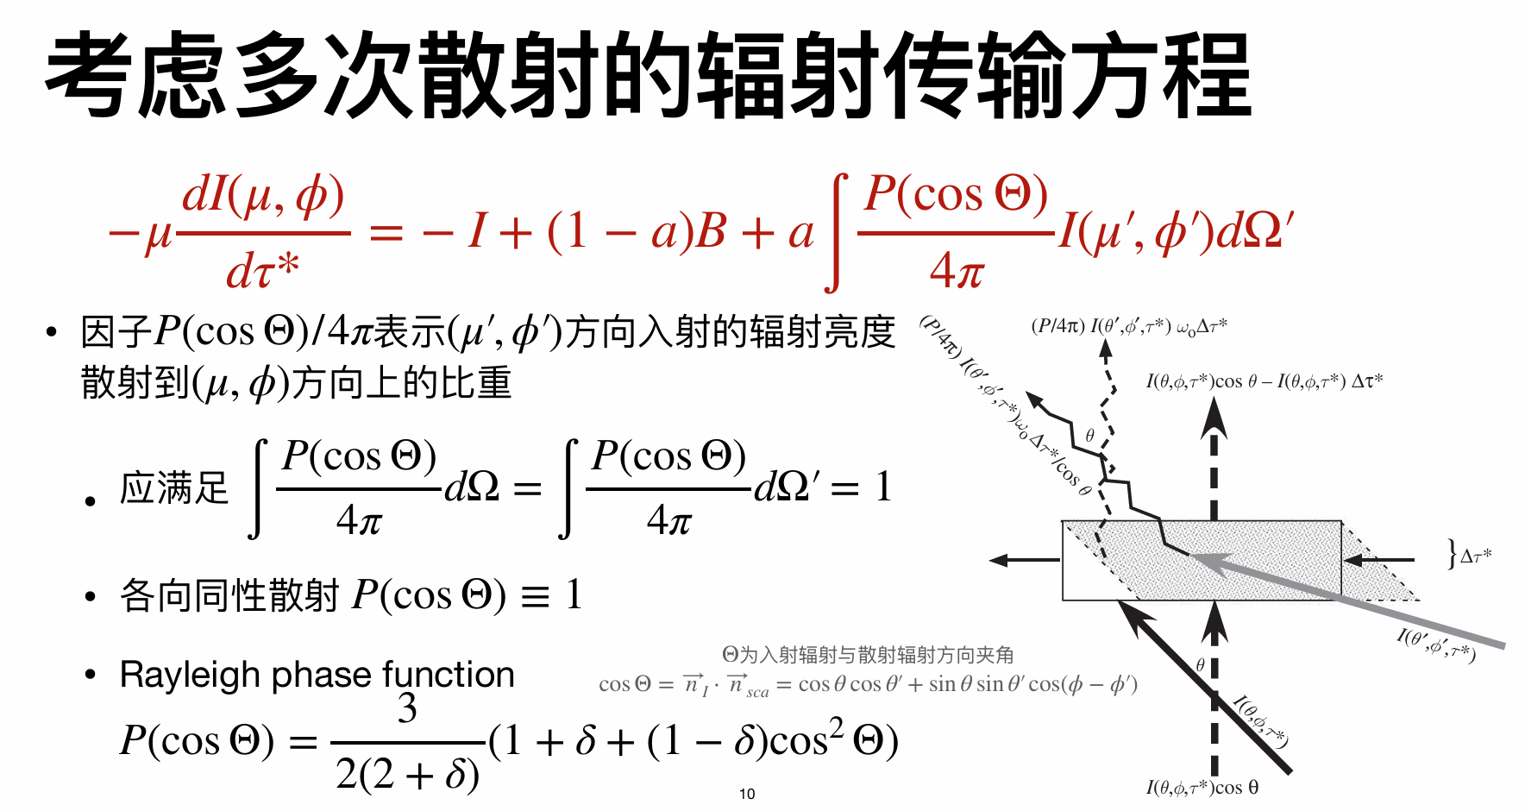
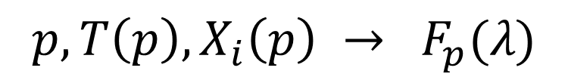

大气 $→$ 光谱 √
LBL, correlated-k, etc.
计算量很大，但是没有原则上的困难
图片来源：丁峰老师
$$p, T\left(p\right), X_{i}\left(p\right) → F_{p}(λ)$$

Slide 4
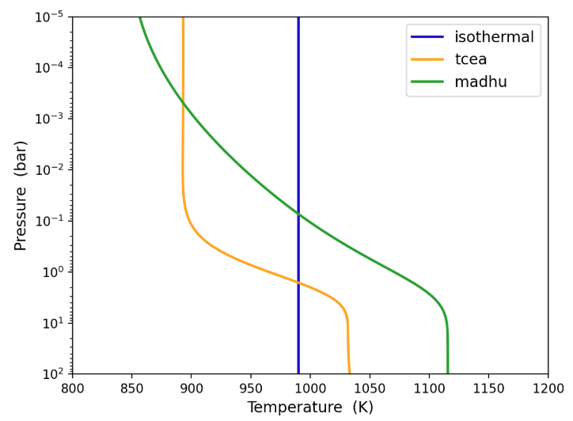
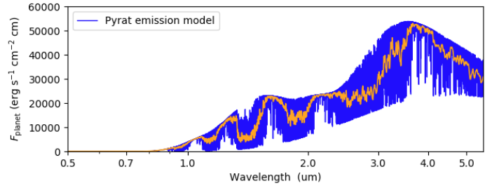
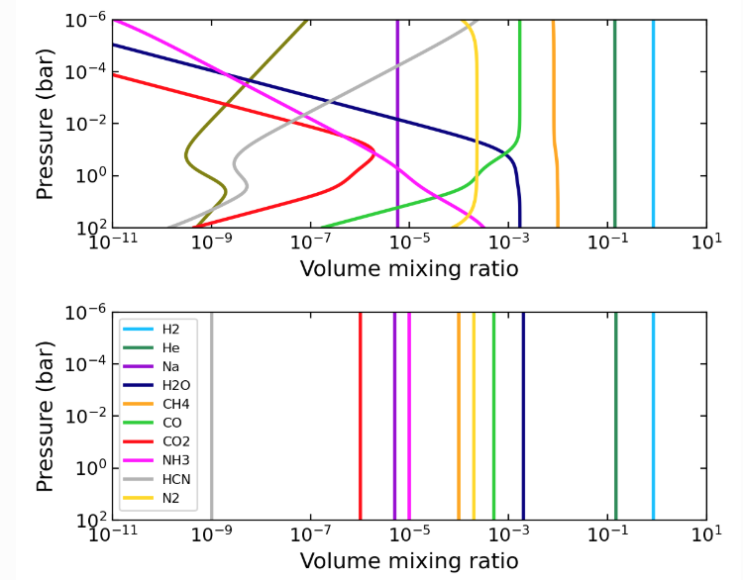
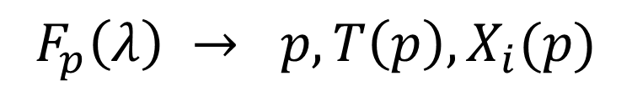

光谱 $→$ 大气 ？
?
$$F_{p}\left(λ\right) → p,T\left(p\right), X_{i}(p)$$

Slide 5
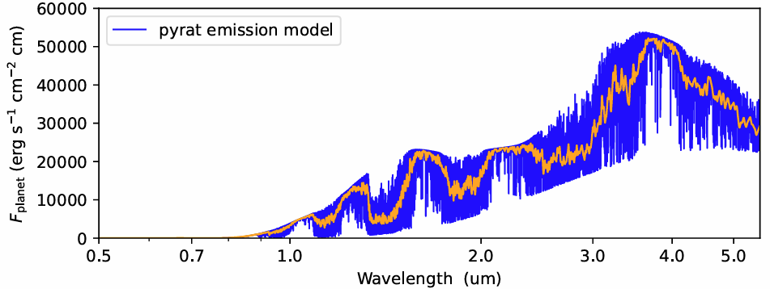
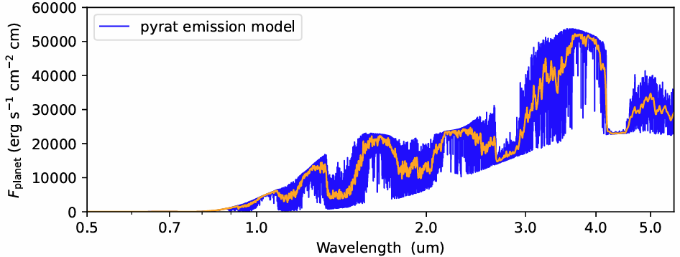
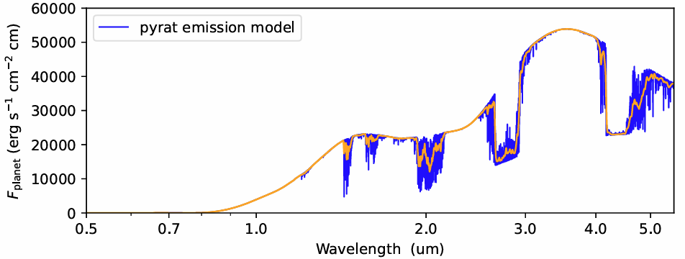

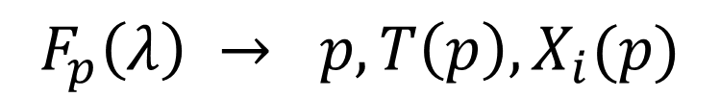



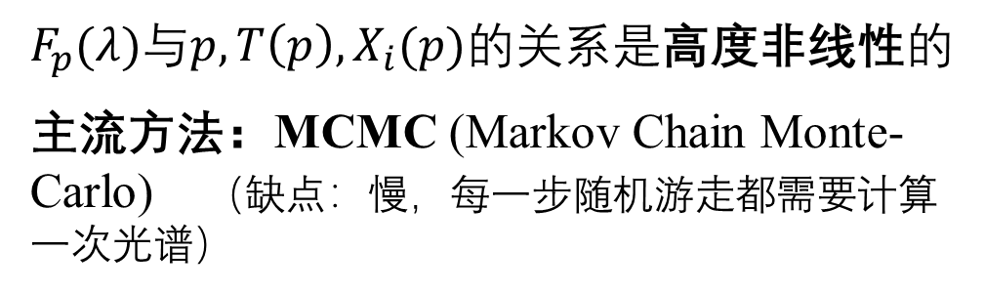
光谱 $→$ 大气
$$H_{2}O$$
$$H_{2}O+CO_{2}$$
$$CO_{2}$$
$F_{p}(λ)$与$p,T\left(p\right),X_{i}(p)$的关系是高度非线性的
主流方法：MCMC (Markov Chain Monte-Carlo) （缺点：慢，每一步随机游走都需要计算一次光谱）
$$F_{p}\left(λ\right) → p,T\left(p\right), X_{i}(p)$$

Slide 6
基于机器学习的行星大气光谱反演
目录
1
背景
2
实现过程：数据生成&训练
3
结果&讨论

Slide 7
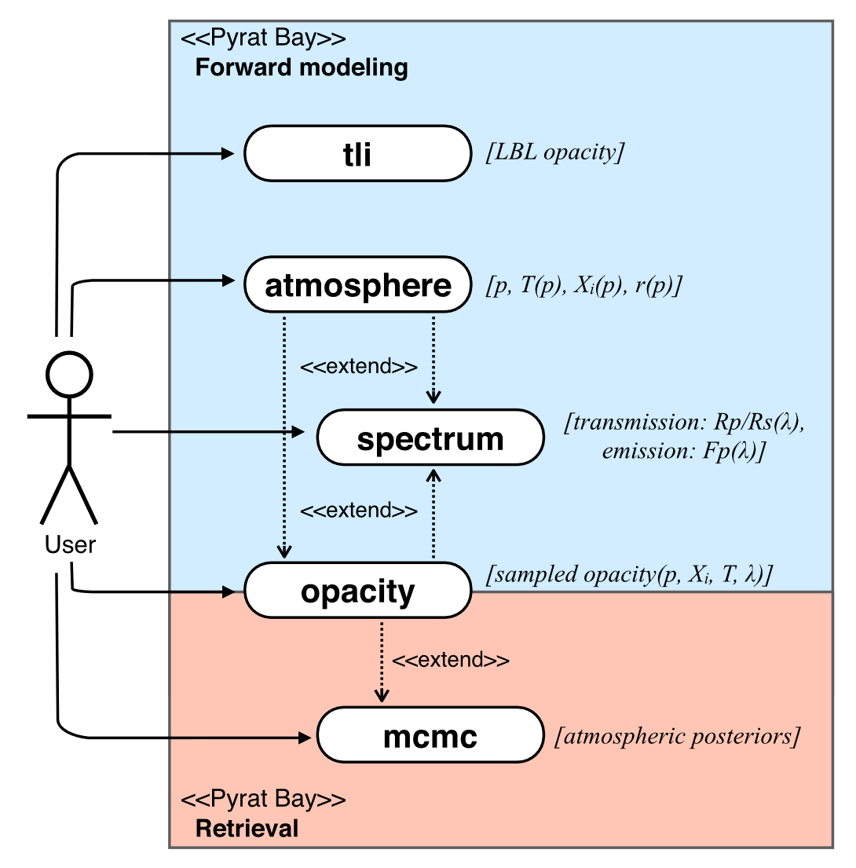
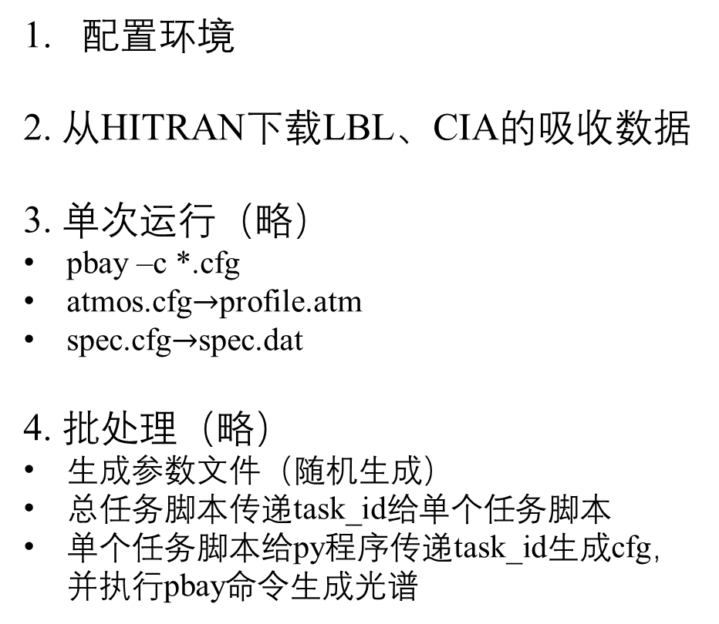
数据生成：pyratbay
配置环境
2. 从HITRAN下载LBL、CIA的吸收数据
3. 单次运行（略）
pbay –c *.cfg
atmos.cfg$→$profile.atm
spec.cfg$→$spec.dat
4. 批处理（略）
生成参数文件（随机生成）
总任务脚本传递task_id给单个任务脚本
单个任务脚本给py程序传递task_id生成cfg，并执行pbay命令生成光谱
Cubillos & Blecic 2021

Slide 8
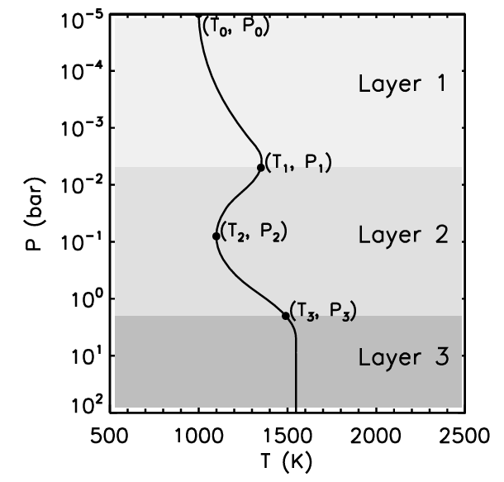
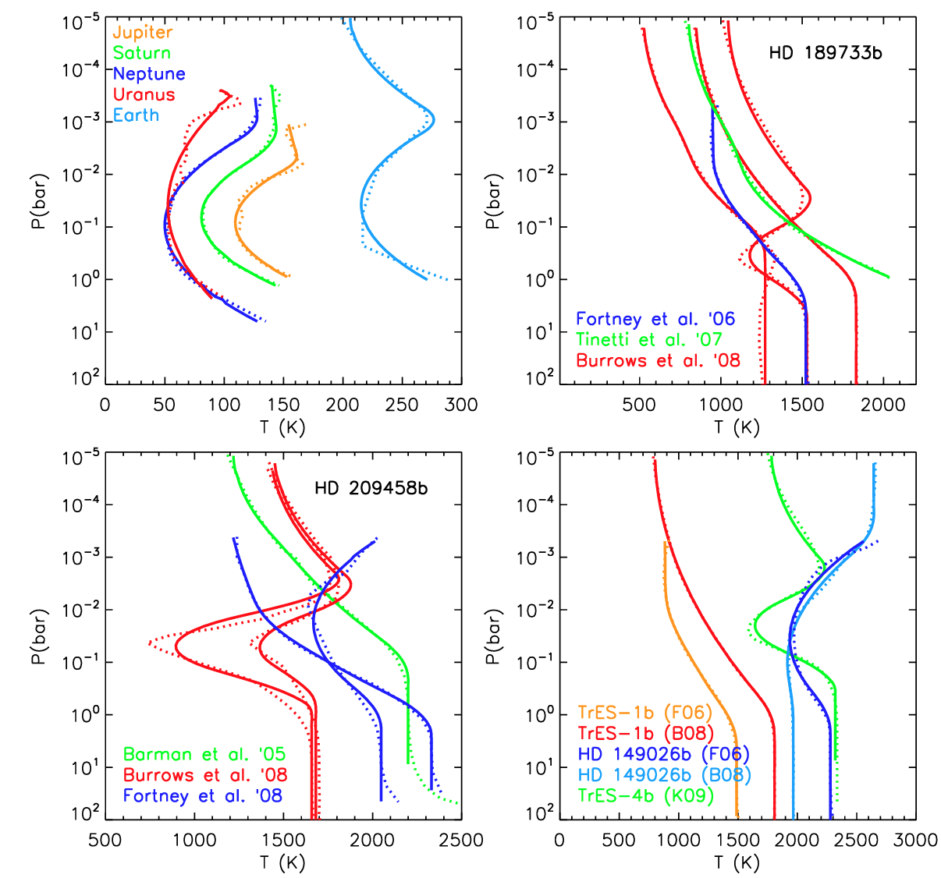
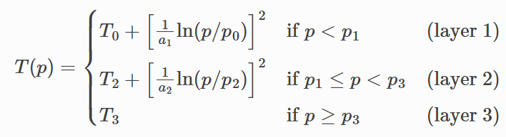
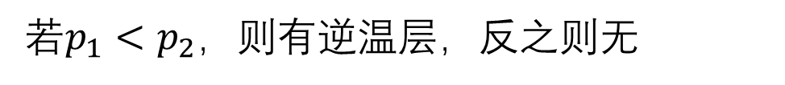
温度廓线：Madhu profile
Madhusudhan & Seager 2009
这个模型是为了拟合系外行星温度廓线提出的
若$p_{1}<p_{2}$，则有逆温层，反之则无

Slide 9
大气成分浓度廓线：均匀分布
Thermal Equilibrium
Uniform
为简单起见，选择均匀分布

Slide 10
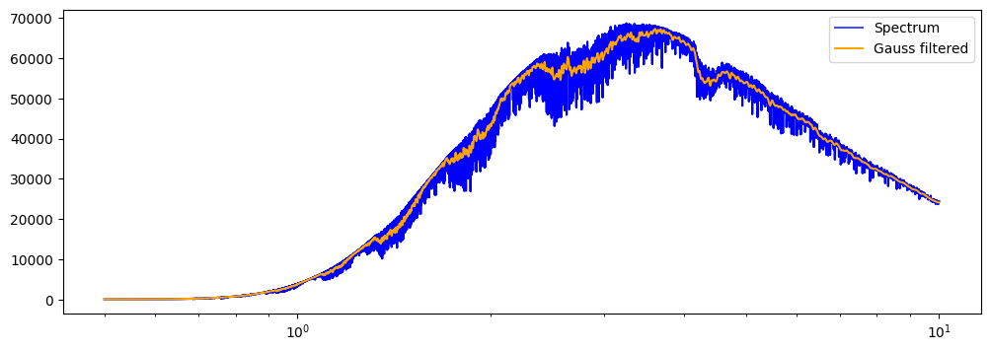
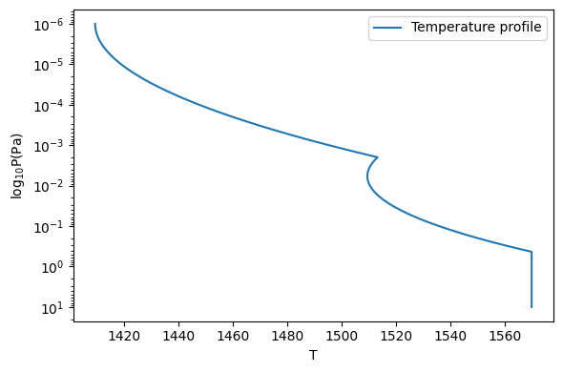
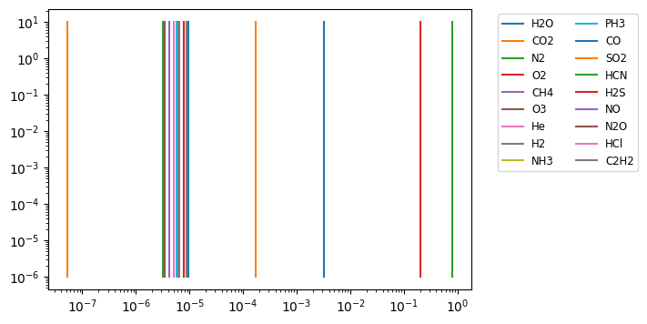
一个数据点实例

Slide 11
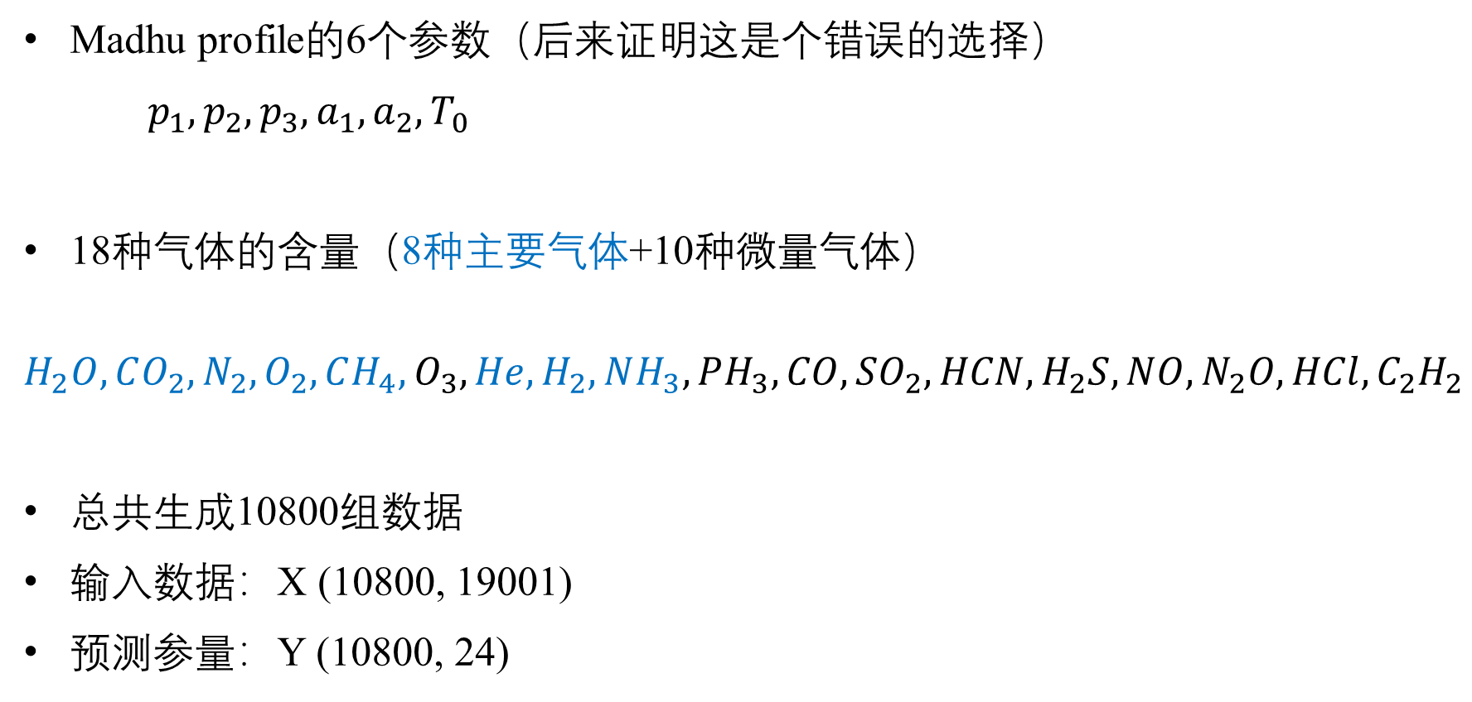
参数选取
Madhu profile的6个参数（后来证明这是个错误的选择）
$p_{1},p_{2},p_{3},a_{1},a_{2},T_{0}$
18种气体的含量（8种主要气体+10种微量气体）
$H_{2}O, CO_{2}, N_{2}, O_{2}, CH_{4}, O_{3}, He, H_{2}, NH_{3}, PH_{3}, CO, SO_{2}, HCN, H_{2}S, NO, N_{2}O, HCl, C_{2}H_{2}$
总共生成10800组数据
输入数据：X (10800, 19001)
预测参量：Y (10800, 24)

Slide 12
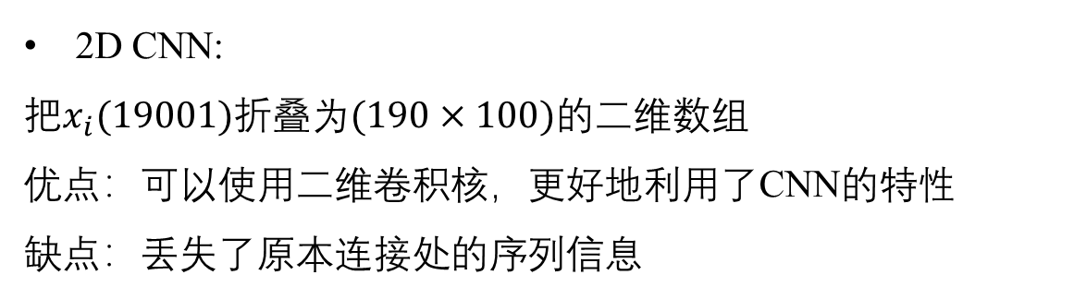
训练
尝试6种模型：
线性回归、随机森林、MLP、1D CNN、2D CNN、Transformer
均采用 train:validation:test=8:1:1 随机划分数据
2D CNN:
把$x_{i}(19001)$折叠为$(190×100)$的二维数组
优点：可以使用二维卷积核，更好地利用了CNN的特性
缺点：丢失了原本连接处的序列信息

Slide 13
基于机器学习的行星大气光谱反演
目录
1
背景
2
实现过程
3
结果&讨论

Slide 14
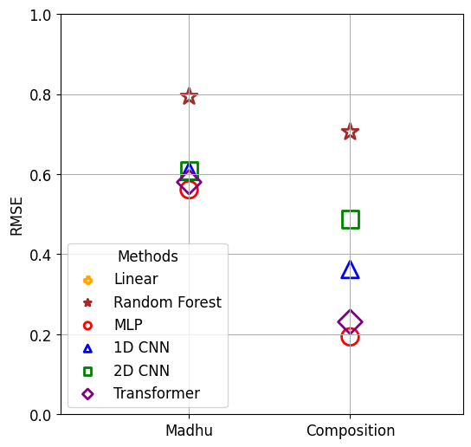
结果：温度&成分
幽默的线性回归：
前 6 个参数的 RMSE: 76.13
后 18 个参数的 RMSE: 43.74
（也反映了光谱和大气的关系的确是高度非线性的）

Slide 15
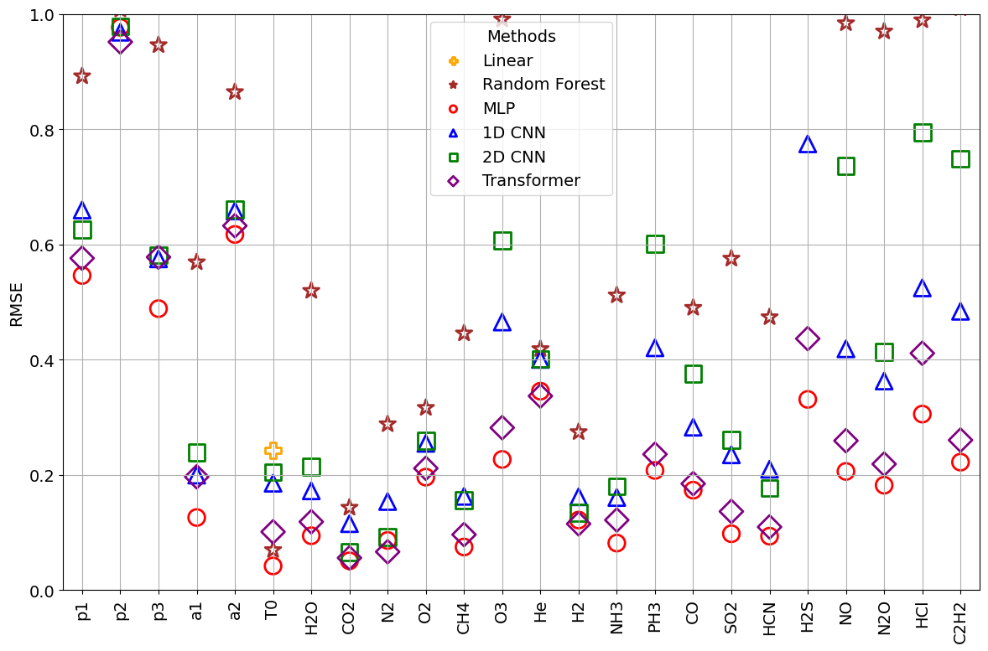
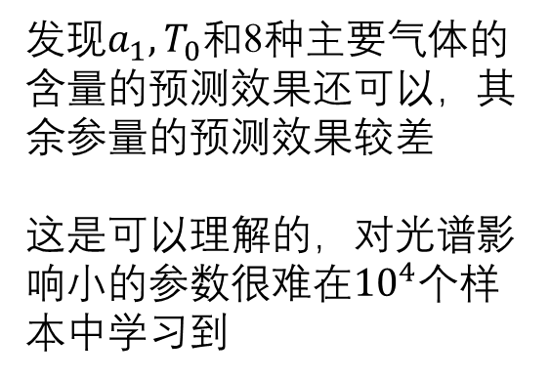

重要参数：$T_{0}$&主要气体
发现$a_{1},T_{0}$和8种主要气体的含量的预测效果还可以，其余参量的预测效果较差
这是可以理解的，对光谱影响小的参数很难在${10}^{4}$个样本中学习到
重要参数：$T_{0}, \{H_{2}O, CO_{2}, N_{2}, O_{2}, CH_{4}, He, H_{2}, NH_{3}\}$

Slide 16
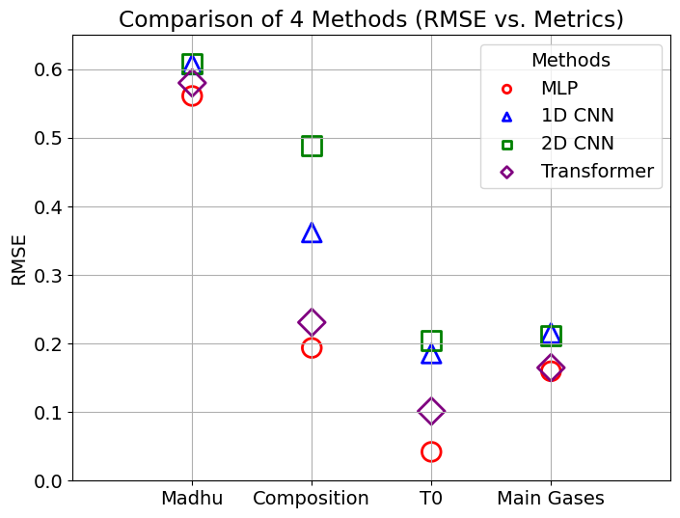
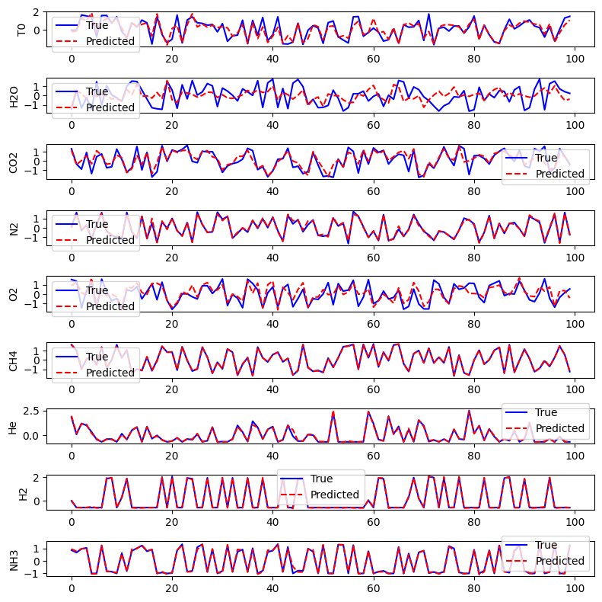
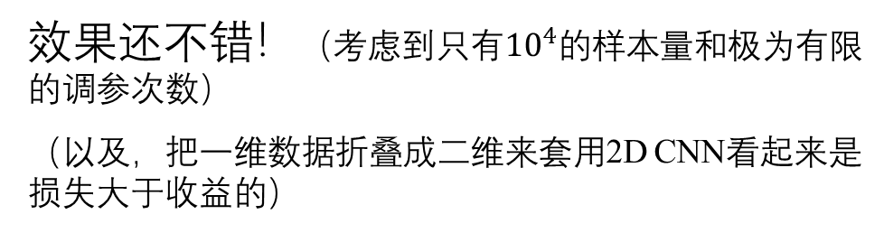
结果比对
效果还不错！（考虑到只有${10}^{4}$的样本量和极为有限的调参次数）
（以及，把一维数据折叠成二维来套用2D CNN看起来是损失大于收益的）
MLP预测结果 （100个测试点）

Slide 17
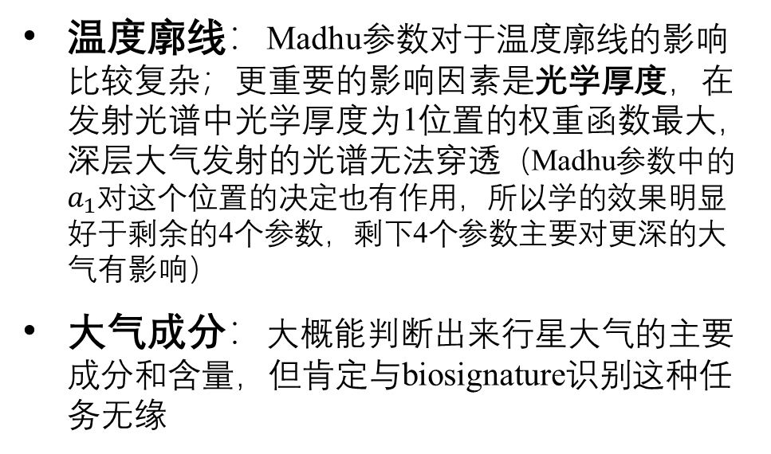
讨论
温度廓线：Madhu参数对于温度廓线的影响比较复杂；更重要的影响因素是光学厚度，在发射光谱中光学厚度为1位置的权重函数最大，深层大气发射的光谱无法穿透（Madhu参数中的$a_{1}$对这个位置的决定也有作用，所以学的效果明显好于剩余的4个参数，剩下4个参数主要对更深的大气有影响）
大气成分：大概能判断出来行星大气的主要成分和含量，但肯定与biosignature识别这种任务无缘
接下来的改进方向：
使用每一层的温度而不是Madhu参数作为温度廓线的输入变量
使用达到thermal equilibrium的气体成分分布
和主流的方法的预测效果、资源消耗进行对比

Slide 18
References
Cubillos, P. E., & Blecic, J. (2021). The pyrat bay framework for exoplanet atmospheric modelling: A population study of Hubble/WFC3 transmission spectra. Monthly Notices of the Royal Astronomical Society, 505(2), 2675–2702. https://doi.org/10.1093/mnras/stab1405
Madhusudhan, N., & Seager, S. (2009). A temperature and abundance retrieval method for exoplanet atmospheres. The Astrophysical Journal, 707(1), 24. https://doi.org/10.1088/0004-637X/707/1/24
Line, M. R., Wolf, A. S., Zhang, X., Knutson, H., Kammer, J. A., Ellison, E., Deroo, P., Crisp, D., & Yung, Y. L. (2013). A systematic retrieval analysis of secondary eclipse spectra. I. A comparison of atmospheric retrieval techniques. The Astrophysical Journal, 775(2), 137. https://doi.org/10.1088/0004-637X/775/2/137
感谢大家 !
欢迎访问 https://williamwyl.cn !

Slide 19
附录：MLP
MLP模型架构与训练概述
输入数据：标准化后的光谱数据 + PCA降维（300维）
模型架构：
输入层：接收降维后的光谱特征
隐藏层：2层，1536神经元，SiLU激活，Dropout防止过拟合
输出层：预测24个参数（目标参数）
损失函数：加权均方误差，重要参数赋予更高权重
优化器：AdamW，Cosine Annealing调度
训练过程：批量训练，128样本/批次，330个epoch
评估：通过RMSE计算每个参数的预测效果
（from ChatGPT）

Slide 20
附录：Transformer
Transformer模型架构与训练概述
输入数据：标准化光谱数据 + PCA降维（300维）
模型架构：
Embedding层：将输入特征映射到嵌入空间
Transformer编码器：2层，64维嵌入，2个头，自注意力机制
主输出层：预测24个参数
辅助输出层：专门优化第6个参数
损失函数：加权均方误差，重要参数赋予较高权重
数据增强：加入噪声、随机缩放与扰动扩展训练集
优化器：AdamW，Cosine Annealing调度
训练过程：300个epoch，梯度裁剪
评估：通过RMSE计算各参数的预测误差
(from ChatGPT)

